Slide 1


講座No.9
第6章 不定詞
2. 副詞的用法

Slide 2
P.70 基本文法の整理
・不定詞 は、〈to＋動詞の原形〉の形で表す。
・副詞的用法は、
副詞（①動詞・②形容詞［副詞］を説明する）の働きをする。動作の目的を表すときは「～するために」という意味、感情の原因・理由を表すときは「～して」という意味になる。
・Why ～?「なぜ～」に対して「～するために」と目的を答える
とき、〈To ＋動詞の原形～.〉の形で答えることができる。
・その他、よく使う表現を覚えておこう。

Slide 3
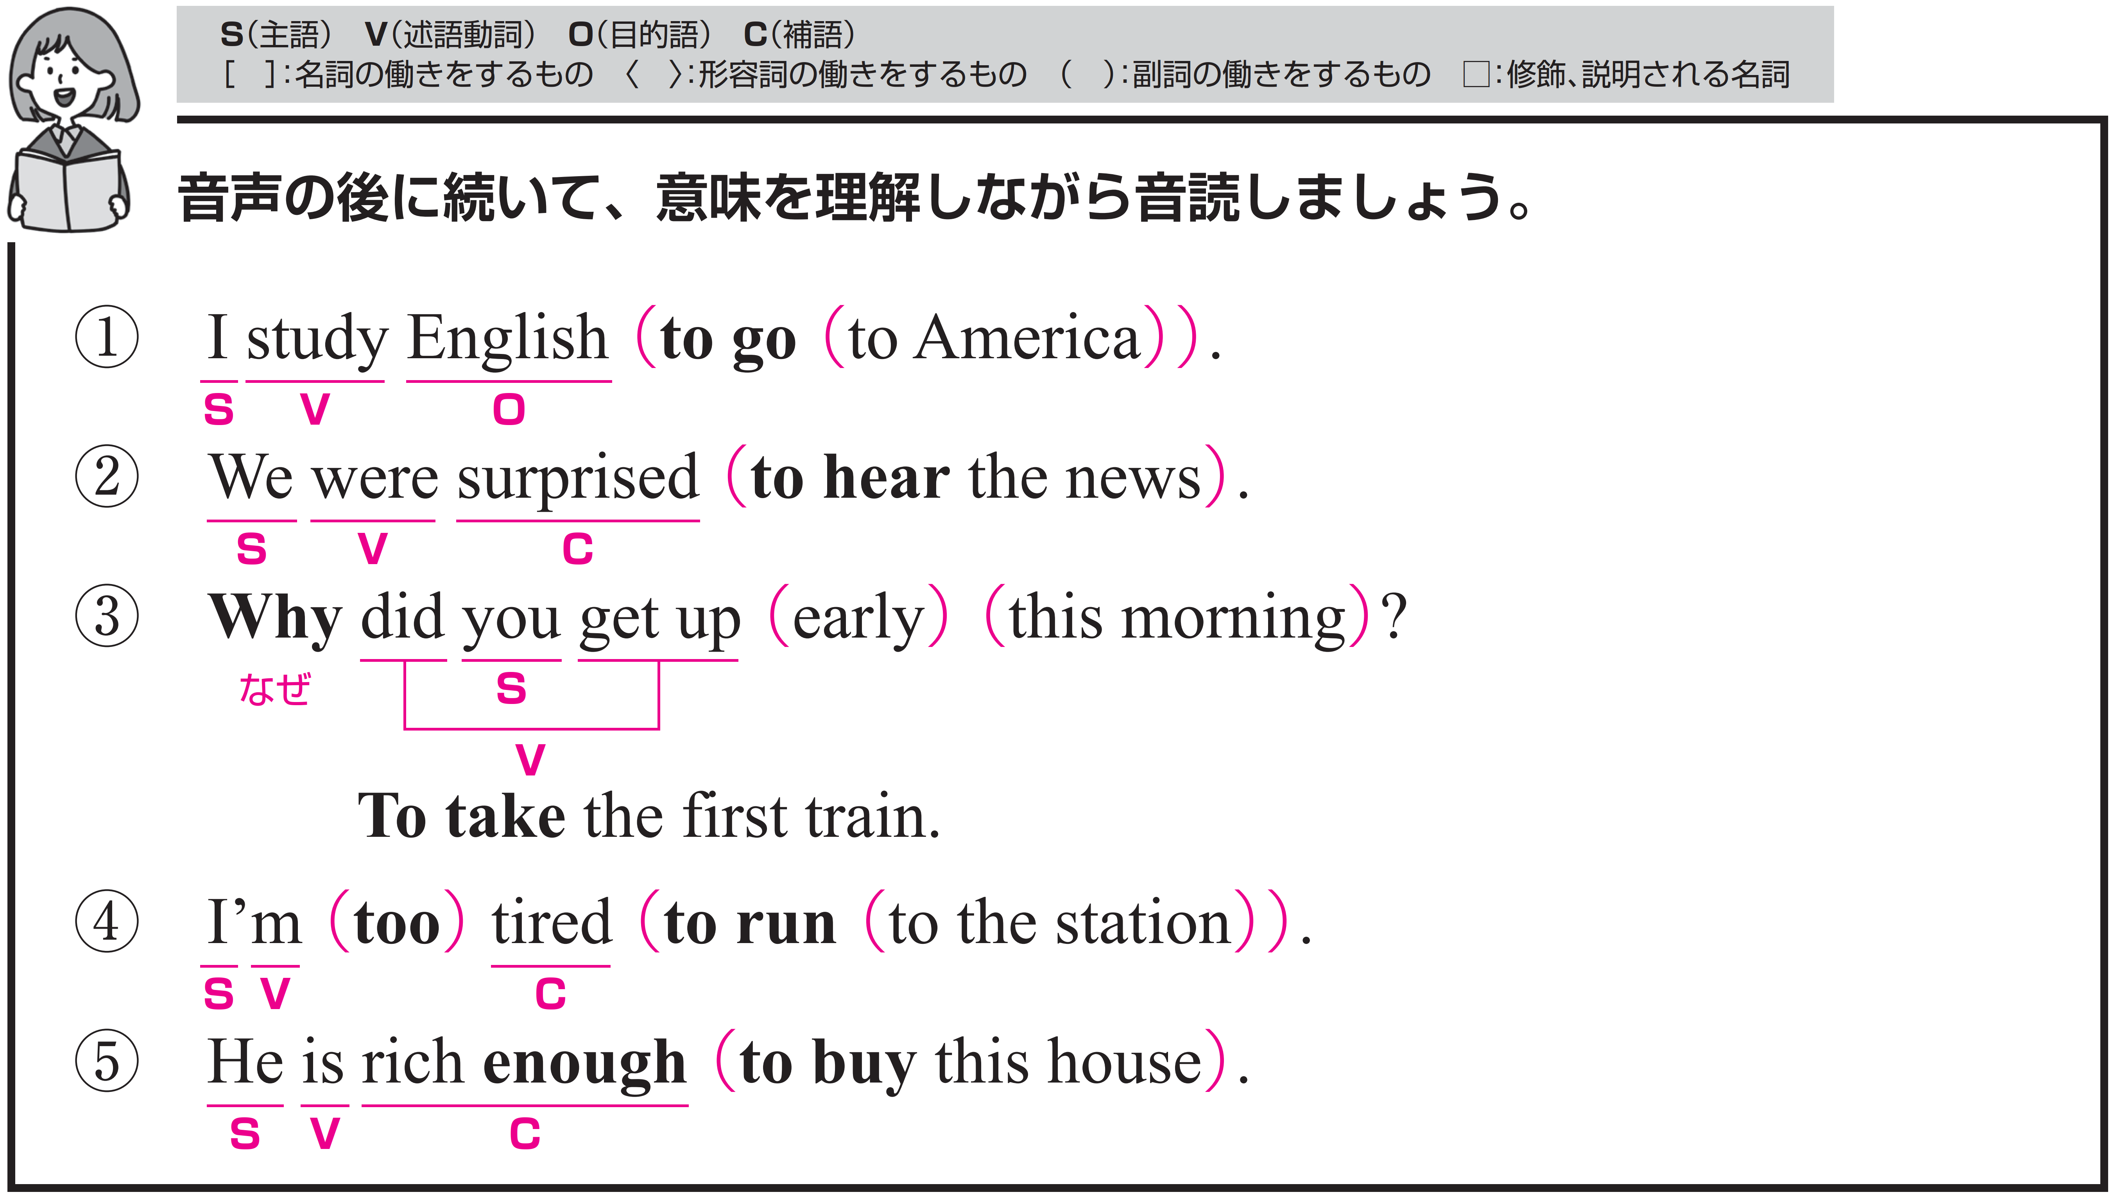
それぞれ、音声が４回ずつ流れます。音声のあとに、ポーズがありますので、すべて英語でリピートしてください。

Slide 4
構造を確認しましょう。

Slide 5
私はアメリカに行くために英語を勉強しています。
〇 I がS（主語）、study がV（動詞）、
English がO（目的語）です。
〇 to go to America は「アメリカへ行くために」という意味で、
副詞のはたらきです。
動詞 study の目的を説明しています。
〇 to America は「アメリカへ」という意味で、
副詞のはたらきです。
動詞 go の場所を説明しています。

Slide 6
Target Sentence
FLASH
CARD
PRACTICE！

Slide 7
私は 勉強します 英語を /
行くために / アメリカに /
I study English /
to go / to America. /

Slide 8
I [s----] English /
[t-] [g-] / to America. /

Slide 9
私は 勉強します 英語を /
行くために / アメリカに /

Slide 10
私は 勉強します 英語を /
話すために / ナンシーと /
I study English /
to talk / with Nancy. /

Slide 11
I [s----] English /
[t-] [t---] / [w---] Nancy. /

Slide 12
私は 勉強します 英語を /
話すために / ナンシーと /

Slide 13
彼は 来ました / 公園に /
練習するために サッカーを /
He came / to the park /
to practice soccer. /

Slide 14
He [c---] / [t-] the park /
[t-] [p-------] soccer. /

Slide 15
彼は 来ました / 公園に /
練習するために サッカーを /

Slide 16
私たちはその知らせを聞いて驚きました。
〇 We がS（主語）、were がV（動詞）、
surprised が C（補語）です。
〇 to hear the news は「その知らせを聞いて」という意味で、
副詞のはたらきです。
形容詞 surprised の感情の理由を説明しています。

Slide 17
Target Sentence
FLASH
CARD
PRACTICE！

Slide 18
私たちは 驚きました /
聞いて その知らせを /
We were surprised /
to hear the news. /

Slide 19
We [w---] [s--------] /
[t-] [h---] the news. /

Slide 20
私たちは 驚きました /
聞いて その知らせを /

Slide 21
私たちは 悲しかったです /
聞いて その知らせを /
We were sad /
to hear the news. /

Slide 22
[W-] [w---] [s--] /
[t-] [h---] the news. /

Slide 23
私たちは 悲しかったです /
聞いて その知らせを /

Slide 24
私は 嬉しい です /
買って 新しい靴を /
I am glad /
to buy new shoes. /

Slide 25
I [a-] [g---] /
[t-] [b--] new shoes. /

Slide 26
私は 嬉しいです /
買って 新しい靴を /

Slide 27
あなたはなぜ今朝早く起きたのですか。 ― 始発電車に乗るためです。
〇 you がS（主語）、did ～ get up がV（動詞）です。
〇 why は理由をたずねる疑問詞です。
ここでは「なぜ早く起きたのか」をたずねています。
〇 early は副詞です。
get up を修飾し、いつ起きたのかを示しています。
〇 this morning は修飾語で副詞のはたらきです。
「今朝」という意味をもち、
動詞 get up の時間を説明しています。

Slide 28
Target Sentence
FLASH
CARD
PRACTICE！

Slide 29
なぜ / あなたは 起きた
のですか / 早く / 今朝 /
Why / did you get up /
early / this morning? /

Slide 30
[W--] / [d--] [y--] [g--] [u-] /
early / this morning? /

Slide 31
なぜ / あなたは 起きた
のですか / 早く / 今朝 /

Slide 32
乗るためです 始発電車に /
To take the first train. /

Slide 33
[T-] [t---] the first train. /

Slide 34
乗るためです 始発電車に /

Slide 35
なぜ / あなたは 起きた
のですか / 早く / 今朝 /
Why / did you get up /
early / this morning? /

Slide 36
[W--] / [d--] [y--] [g--] [u-] /
[e----] / [t---] [m------]? /

Slide 37
なぜ / あなたは 起きた
のですか / 早く / 今朝 /

Slide 38
歩くためです / イヌと一緒に /
To walk / with my dog. /

Slide 39
[T-] [w---] / [w---] my dog. /

Slide 40
歩くためです / イヌと一緒に /

Slide 41
なぜ / トムは 行った
のですか / 自分の部屋に /
Why / did Tom go /
to his room? /

Slide 42
[W--] / [d--] [T--] [g-] /
[t-] his room? /

Slide 43
なぜ / トムは 行った
のですか / 自分の部屋に /

Slide 44
手紙を書くためです /
彼の祖父に /
To write / to his grandfather. /

Slide 45
[T-] [w----] /
[t-] his grandfather. /

Slide 46
手紙を書くためです /
彼の祖父に /

Slide 47
私はあまりにも疲れていて、駅まで走ることができません。
〇 I がS（主語）、am がV（動詞）、
tired が C（補語）です。
○ too は副詞です。「あまりにも～すぎる」という意味で、
形容詞 tired を修飾しています。
〇 to run to the station は「駅へ走る」という意味で、
副詞のはたらきです。
形容詞 tired を修飾し、「走るには疲れすぎている」、
「疲れすぎていて走れない」という意味です。
〇 to the station は修飾語で副詞のはたらきです。
動詞 run の場所を説明しています。

Slide 48
Target Sentence
FLASH
CARD
PRACTICE！

Slide 49
私は あまりにも
疲れています / 走ることが
できないほど / 駅まで /
I’m too tired /
to run / to the station. /

Slide 50
[I--] [t--] tired /
[t-] [r--] / [t-] the station. /

Slide 51
私は あまりにも
疲れています / 走ることが
できないほど / 駅まで /

Slide 52
私は あまりにも
疲れています / することが
できないほど 宿題を /
I’m too tired /
to do my homework. /

Slide 53
[I--] [t--] [t----] /
[t-] [d-] [m-] homework. /

Slide 54
私は あまりにも
疲れています / することが
できないほど 宿題を /

Slide 55
そのお茶は あまりにも
熱かったです /
飲むことができないほど /
The tea was too hot /
to drink. /

Slide 56
The tea [w--] [t--] [h--] /
[t-] [d----]. /

Slide 57
そのお茶は あまりにも
熱かったです /
飲むことができないほど /

Slide 58
彼はこの家を買うことができるほどお金持ちです。
〇 He がS（主語）、is がV（動詞）、
rich enough が C（補語）です。
〇 to buy this house は「この家を買うのに」という意味で、
副詞のはたらきです。
rich enough を修飾しています。

Slide 59
Target Sentence
FLASH
CARD
PRACTICE！

Slide 60
彼は 十分にお金持ち です /
買うことができるほど
この家を /
He is rich enough /
to buy this house. /

Slide 61
[H-] [i-] rich [e-----] /
[t-] [b--] this house. /

Slide 62
彼は 十分にお金持ち です /
買うことができるほど
この家を /

Slide 63
彼は 十分にお金持ち
ではありません / 買うことができるほど この車を /
He isn’t rich enough /
to buy this car. /

Slide 64
[H-] [i----] [r---] [e-----] /
[t-] [b--] this car. /

Slide 65
彼は 十分にお金持ち
ではありません / 買うことができるほど この車を /

Slide 66
十分に暖かい です /
泳ぐことができるほど /
海で / 今日は /
It is warm enough /
to swim / in the sea / today. /

Slide 67
[I-] [i-] [w---] [e-----] /
[t-] [s---] / in the sea / today. /

Slide 68
十分に暖かい です /
泳ぐことができるほど /
海で / 今日は /

Slide 69
Vocabulary
FLASH
CARD
PRACTICE！

Slide 70
Ready？
スライドを見ながらリピートしましょう

Slide 71
驚いた
［s--------］

Slide 72
surprised

Slide 73
驚いた

Slide 74
…を聞く
［h---］

Slide 75
hear

Slide 76
…を聞く

Slide 77
知らせ
［n---］

Slide 78
news

Slide 79
知らせ

Slide 80
起きる
[g--] [u-]

Slide 81
get up

Slide 82
起きる

Slide 83
早く
［e----］

Slide 84
early

Slide 85
早く

Slide 86
朝
［m------］

Slide 87
morning

Slide 88
朝

Slide 89
…に乗る
［t---］

Slide 90
take

Slide 91
…に乗る

Slide 92
始発電車
[f----] [t----]

Slide 93
first train

Slide 94
始発電車

Slide 95
確認テスト
英語にしなさい

Slide 96
確認テスト①
驚いた
［surprised］

Slide 97
確認テスト②
…を聞く
［hear］

Slide 98
確認テスト③
知らせ
［news］

Slide 99
確認テスト④
起きる
[get] [up]

Slide 100
確認テスト⑤
早く
［early］

Slide 101
確認テスト⑥
朝
［morning］

Slide 102
確認テスト⑦
…に乗る
［take］

Slide 103
確認テスト⑧
始発電車
[first] [train]

Slide 104

P.71 トレーニング
～するために早く起きました。

Slide 105
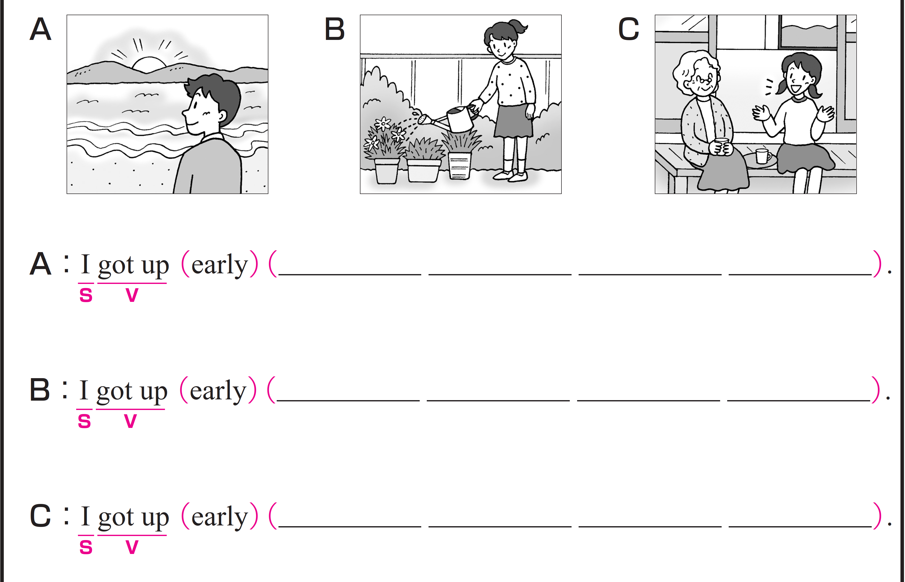
A から C のイラストに合う英文になるように、空欄にあてはまる
英語を書いてください。

Slide 106
次は、音声を聞いて、確認してください。
to see the sunrise
to water the plants
to visit my grandmother

Slide 107
完成した英文を、声に出して音読しておきましょう。
to see the sunrise
to water the plants
to visit my grandmother

Slide 108
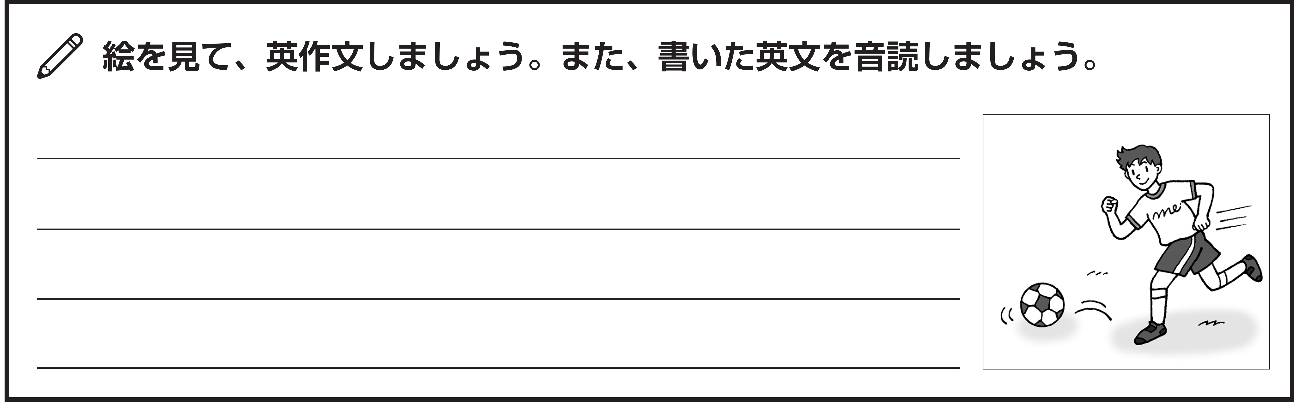
練習したターゲットセンテンスを使って、英作文しましょう。
I got up early to practice soccer.

Slide 109
P.72～76 英語の文章を読もう
学習した文法をふくむ英語の文章を読みましょう。

Slide 110
STEP １ Scanning
情報を検索しながら聞く！

Slide 111



STEP１の日本語と、放送される英文の
内容が合っているか聞き取りましょう。
標準
倍速
「ボブの活動の大切な一部はグリーンさんの話を聞くことです」

Slide 112
英文がどれくらい理解できたかチェックしましょう。

Slide 113
Vocabulary
FLASH
CARD
PRACTICE！

Slide 114
Ready？
スライドを見ながらリピートしましょう

Slide 115
ボランティア
［v--------］

Slide 116
volunteer

Slide 117
ボランティア

Slide 118
仕事、活動
［w---］

Slide 119
work

Slide 120
仕事、活動

Slide 121
(人)を連れて行く
［t---］

Slide 122
take

Slide 123
(人)を連れて行く

Slide 124
スーパー(マーケット)
［s----------］

Slide 125
supermarket

Slide 126
スーパー(マーケット)

Slide 127
買い物
［s-------］

Slide 128
shopping

Slide 129
買い物

Slide 130
たくさん
a [l--]

Slide 131
a lot

Slide 132
たくさん

Slide 133
重要な
［i--------］

Slide 134
important

Slide 135
重要な

Slide 136
部分
［p---］

Slide 137
part

Slide 138
部分

Slide 139
ほほえみ
［s----］

Slide 140
smile

Slide 141
ほほえみ

Slide 142
顔
［f---］

Slide 143
face

Slide 144
顔

Slide 145
確認テスト
英語にしなさい

Slide 146
確認テスト①
ボランティア
［volunteer］

Slide 147
確認テスト②
仕事、活動
［work］

Slide 148
確認テスト③
(人)を連れて行く
［take］

Slide 149
確認テスト④
スーパー(マーケット)
［supermarket］

Slide 150
確認テスト⑤
買い物
［shopping］

Slide 151
確認テスト⑥
たくさん
a [lot]

Slide 152
確認テスト⑦
重要な
［important］

Slide 153
確認テスト⑧
部分
［part］

Slide 154
確認テスト⑨
ほほえみ
［smile］

Slide 155
確認テスト⑩
顔
［face］

Slide 156
STEP ２ Slash Reading
意味のまとまりに分ける！

Slide 157
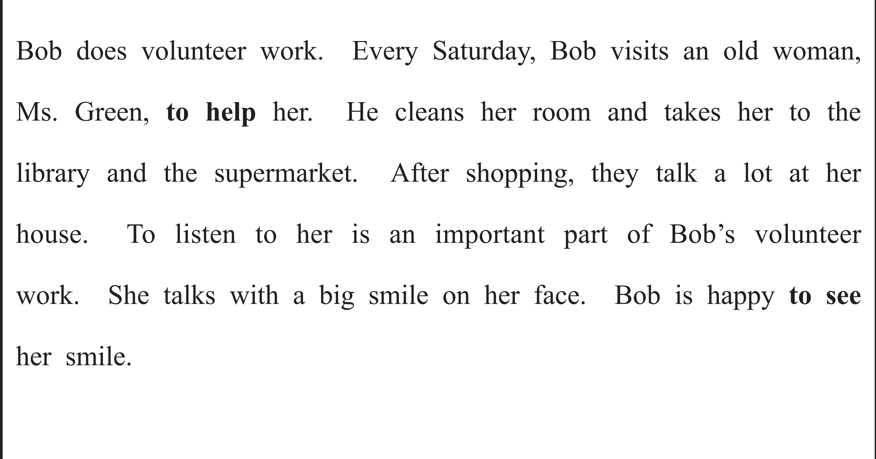
意味のまとまりごとに、短いポーズが入りますので、
スラッシュで区切って意味を考えながら音声を聞いてみましょう。

Slide 158
構造を確認しましょう。

Slide 159
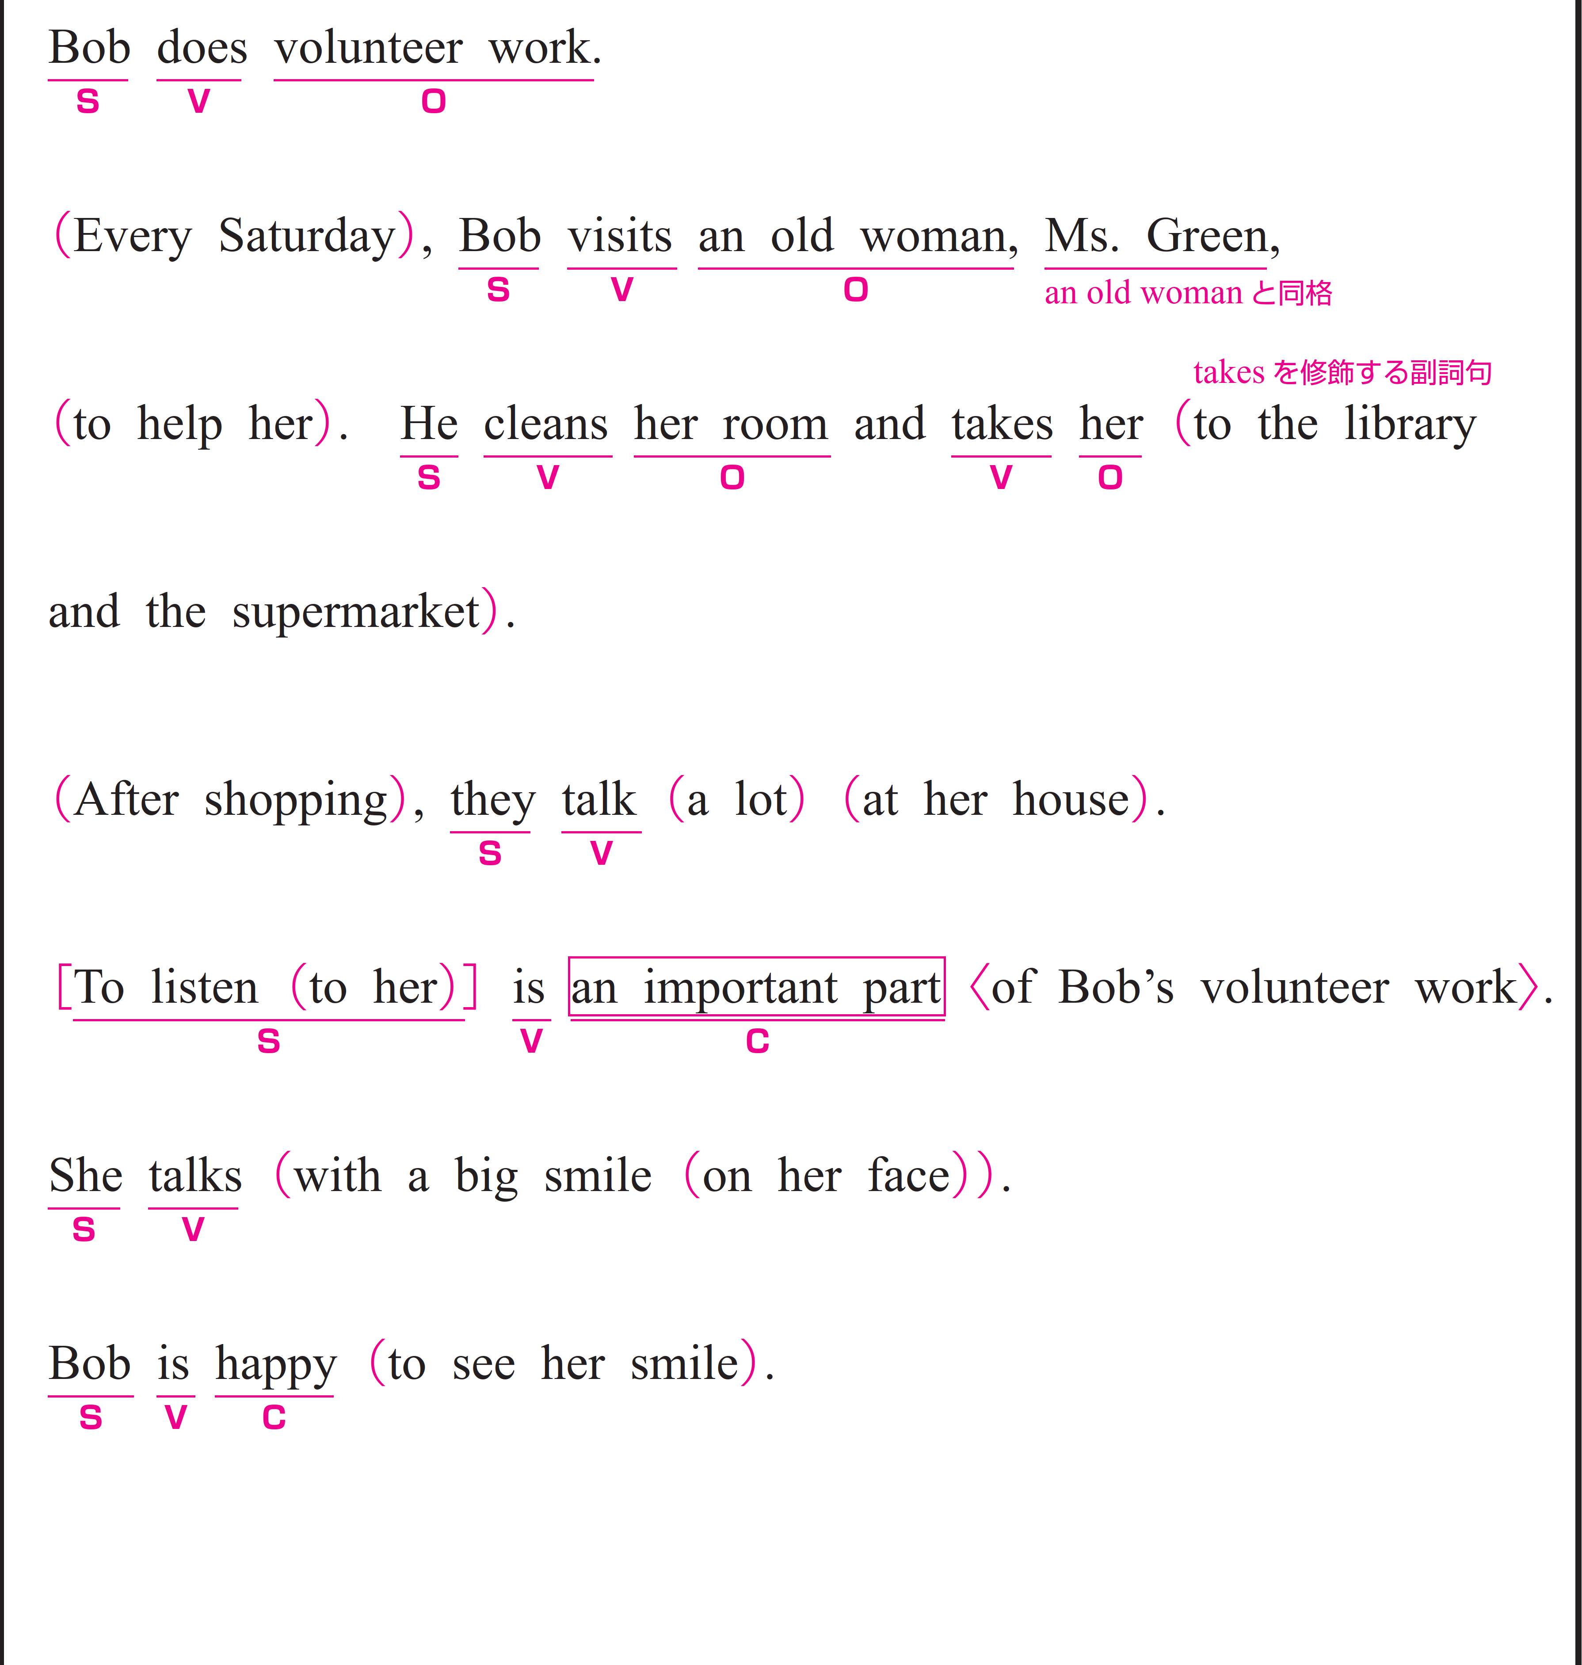
ボブはボランティア活動をします。
〇 Bob がS（主語）、does がV（動詞）、
volunteer work がO（目的語）です。
〇 does が主語の行為（すること）を表し、目的語 volunteer work が
その対象を具体的に説明しています。

Slide 160
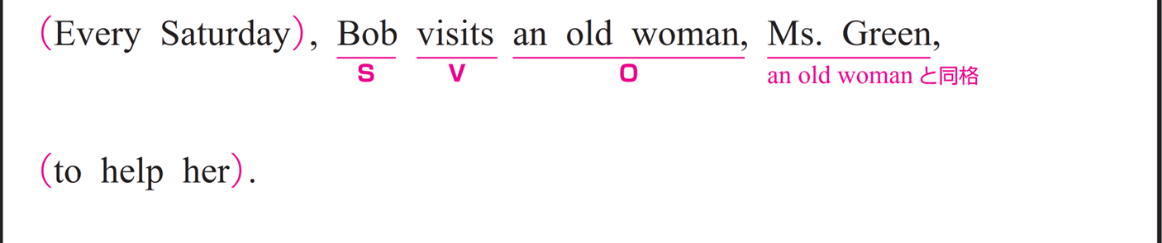
毎週土曜日、ボブは老婦人のグリーンさんを手伝うために、彼女を訪ねます。
① Every Saturday,
〇 修飾語で副詞のはたらきです。
「毎週土曜日」という意味をもち、文全体の時を表しています。
② Bob visits an old woman, Ms. Green.
〇 Bob がS（主語）、 visits がV（動詞）、
an old woman, Ms. Green がO（目的語）です。
〇 Ms. Green は an old woman を説明する同格表現です。
同格表現を使うことで、まとめて情報を提供できます。
〇 to help her は「彼女を助けるために」という意味で、
副詞のはたらきです。
動詞 visited の目的を説明しています。

Slide 161
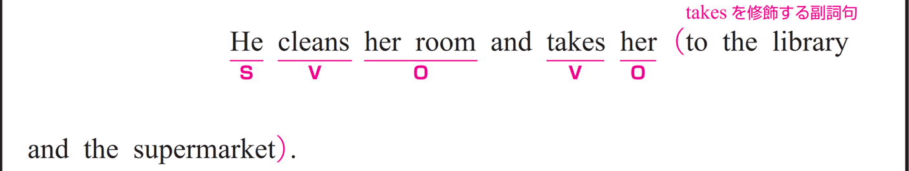
彼は彼女の部屋を掃除して、彼女を図書館とスーパーマーケットに連れて行きます。
〇 He が S（主語）、 cleans と takes が V（動詞）です。 and によって、
cleans her room と takes her to the library and the supermarket が
つながれています。
① cleans her room
〇 cleans がV（動詞）、her room がO（目的語）です。
② takes her to the library and the supermarket
〇 takes がV（動詞）、her がO（目的語）です。
〇 to the library and the supermarket は修飾語で副詞のはたらきです。
動詞 takes の場所を説明しています。

Slide 162
買い物のあと、彼らは彼女の家でたくさん話をします。
① After shopping,
〇 修飾語で副詞のはたらきです。
「買い物のあとで」という意味をもち、文全体の時を表しています。
② they talk a lot at her house.
〇 they がS（主語）、 talk がV（動詞）です。
○ a lot は副詞です。「たくさん」という意味で、動詞 talk を修飾しています。
〇 at her house は修飾語で副詞のはたらきです。
動詞 talk の場所を説明しています。

Slide 163
彼女の話を聞くことは、ボブのボランティア活動の大切な一部です。
〇 To listen to her がS（主語）、is がV（動詞）、
an important part がC（補語）です。
〇 To listen to her = an important part の関係です。
① To listen to her
〇 To listen to her は「彼女の話を聞くこと」という意味で、
名詞として扱っています。
〇 to her は修飾語で副詞のはたらきです。
「彼女（の話）を」という意味をもち、動詞 listen を修飾しています。
② an important part of Bob’s volunteer work
〇 of Bob’s volunteer work は修飾語で形容詞のはたらきです。
「ボブのボランティア活動の」という意味をもち、
the way を修飾しています。

Slide 164
彼女は顔に満面の笑みを浮かべて話します。
〇 She が S（主語）、 talks が V（動詞）です。
〇 with a big smile は修飾語で副詞のはたらきです。
「大きな笑顔を浮かべながら」という意味をもち、
動詞 talks を修飾しています。
〇 on her face は修飾語で副詞のはたらきです。
a big smile（大きな笑顔）を修飾し、
「彼女の顔にある大きな笑顔」という意味を強調しています。

Slide 165
ボブは彼女の笑顔を見て、うれしくなります。
〇 Bob がS（主語）、is がV（動詞）、happy がC（補語）です。
〇 to see her smile は「彼女の笑顔を見ることができて」という意味で、
副詞のはたらきです。
形容詞 happy の感情の理由を説明しています。

Slide 166
語順を意識しながら
音声を聞いてみましょう。

Slide 168
STEP ３ Repeating
ネイティブスピーカーに続いて音読する！

Slide 169
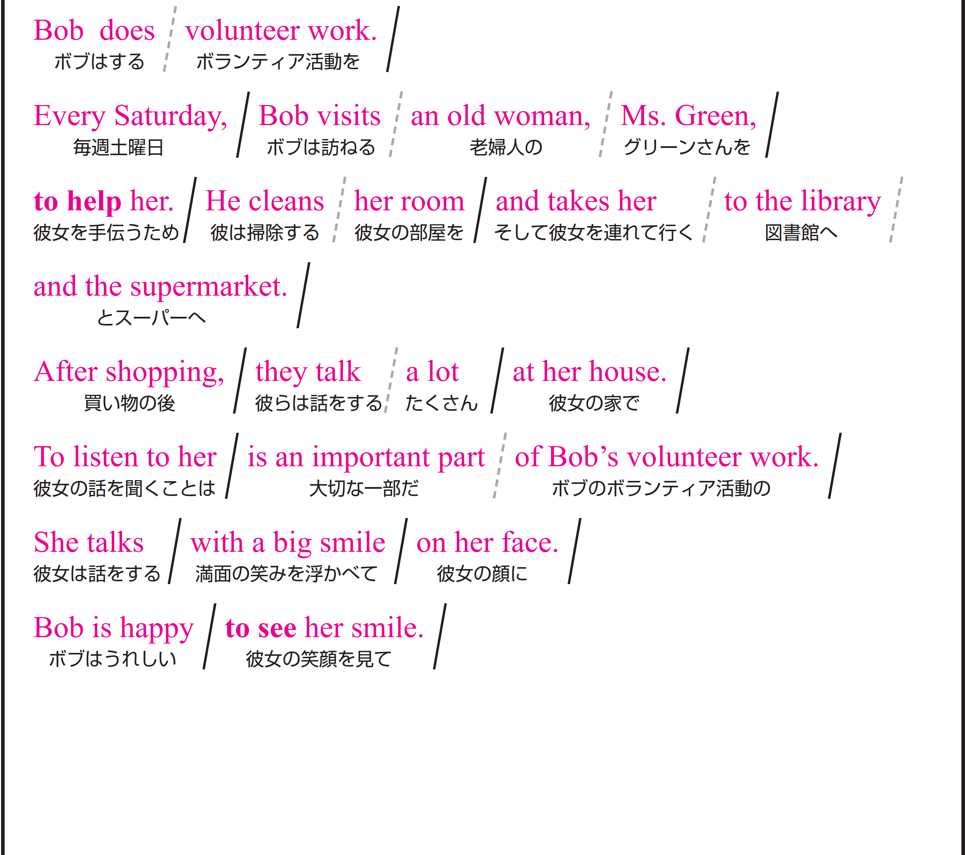
STEP４の本文を見ながら、音声の後に続いて、リピートしてみましょう。

Slide 170
STEP ４ Sight Translation①
英語の語順通りに音読する！

Slide 171

自主練
１分間
スラッシュごとに、英語→日本語
声に出して覚えましょう

Slide 172
Don’t be quiet !

Slide 173
Ready？

Slide 174

Work in Pairs！
Work in Pairs！

Slide 175
Stand up!

Slide 176
スラッシュごとに英語と日本語を交互に音読してください。
終わったら役割を交代してください。
Aさん：英語
テキストを見てOK。ただし、パートナーへのアイコンタクト＆スマイルを忘れずにすること。
Bさん：日本語
テキストを見てOK。ただし、パートナーへのアイコンタクト＆スマイルを忘れずにすること。

Slide 177
Ready？
4分間

Slide 178
STEP ５ Sight Translation②
英語の語順通りに音読する

Slide 179
Stand up!

Slide 180
スラッシュごとに英語を音読し、日本語に訳してください。
終わったら役割を交代してください。
Aさん：英語
テキストを見てOK。
パートナーに伝わるように一生懸命音読する。
Bさんは、あなたの声だけが頼りです！
Bさん：日本語
テキストは見ない！
不自然な日本語でいいのでクイックレスポンス。
反射神経＆集中力を高めろ！

Slide 181
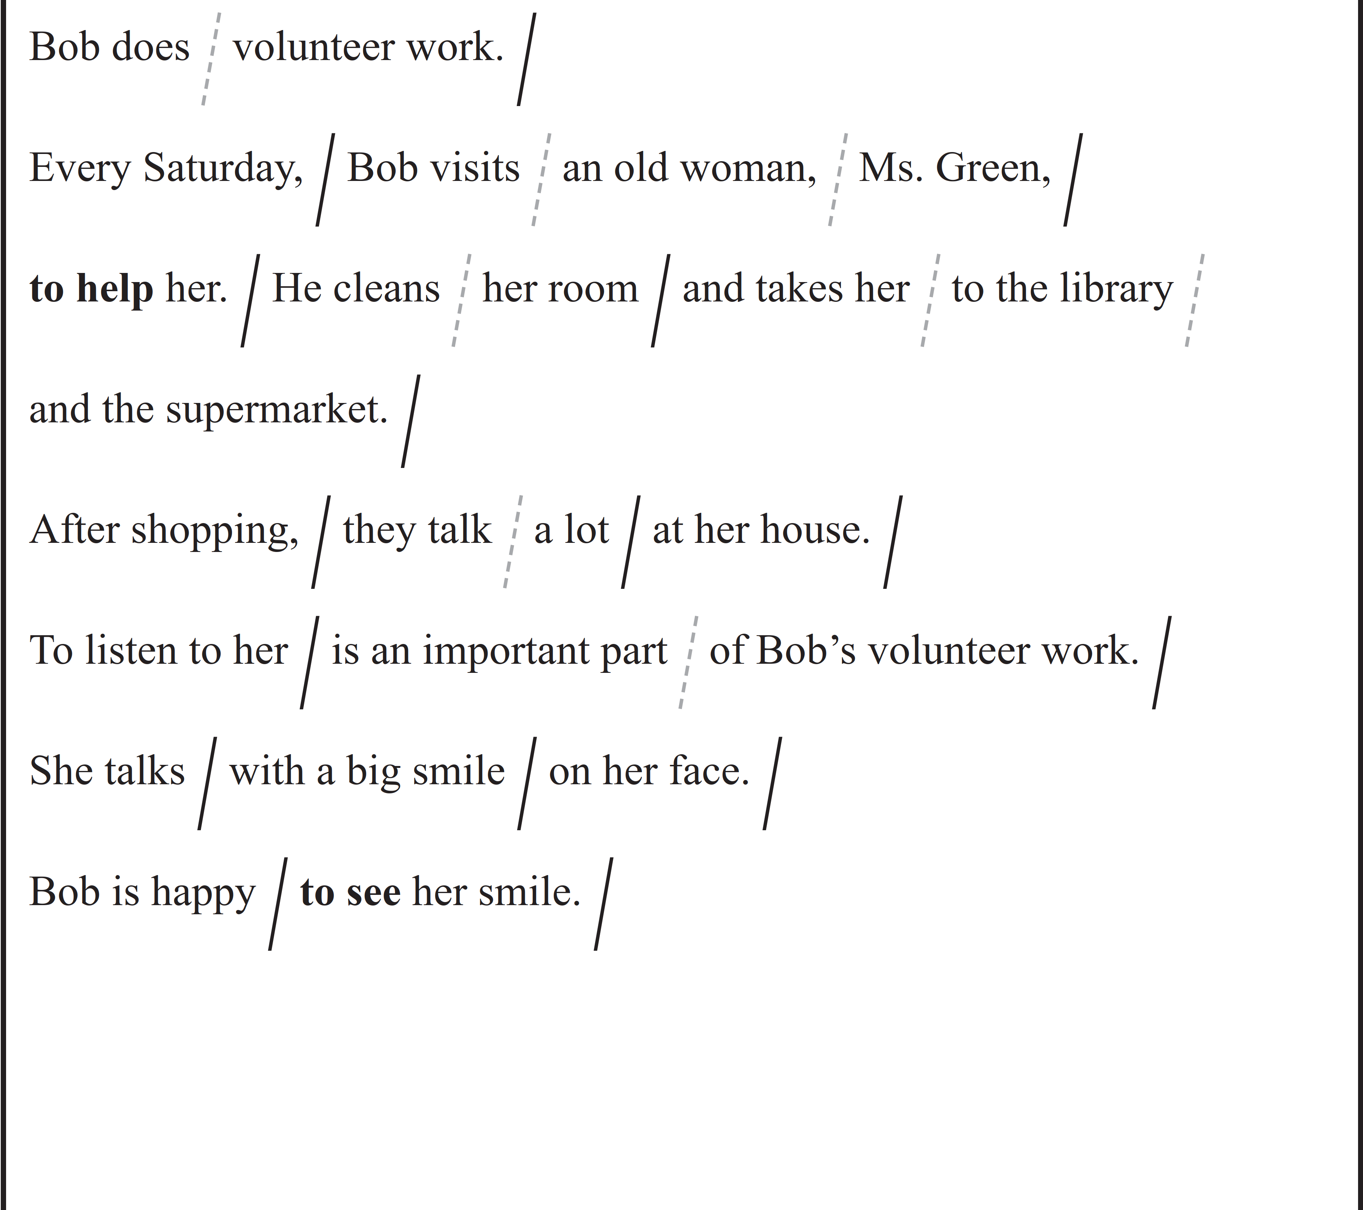
Ready？
4分間

Slide 182
STEP ６ Dictation
英語の音声を書き取る！

Slide 183
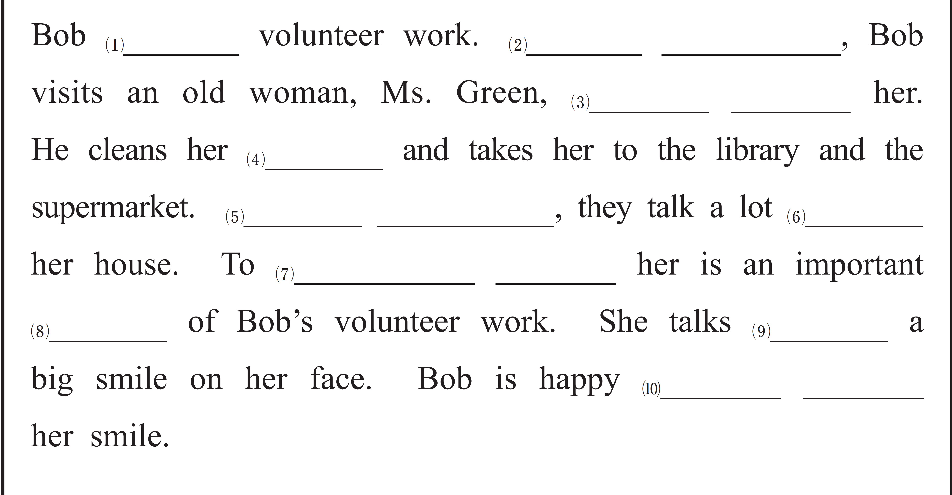
音声を聞いて、単語を書き取りましょう。
1回目 ： 書き取るためのポーズが入った音声
2回目 ： ナチュラルスピードの音声
ポーズあり
ポーズなし
does
Every Saturday
to help
room
After shopping
at
listen to
part
with
to see

Slide 184
STEP ７ Shadowing
ネイティブスピーカーのすぐ後に音読する！

Slide 185

本文を見ないで、音声のすぐあとを追いかけるように、音読してください。
ポーズあり
ポーズなし

Slide 186
STEP ８ Listening Check
学習の成果を確かめよう！

Slide 187

最初に聞いた音声が、どれくらい聞ける
ようになったか確認しておきましょう。
標準
倍速
STEP1
STEP8

Slide 188
That’s all
for today.

